Slide 1
人教版小学数学五年级上册
第七单元 植树问题
7.1.3 植树问题
MENTAL HEALTH COUNSELING PPT
讲解人：PPT818 时间：20XX

Slide 2
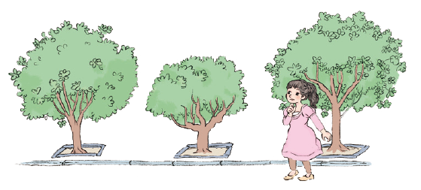
课堂导入
学校开展校园文化建设，我们班的植树任务是在一条 8 m 长的小路的一旁，每隔 2 m 栽一棵树，可以怎么栽？
①两端都栽：8÷2+1 = 5（棵）
②两端都不栽：8÷2-1 = 3（棵）
生活中，还有把树、花沿着各种封闭图形种植，这节课我们就来研究封闭路线上的植树问题。

Slide 3
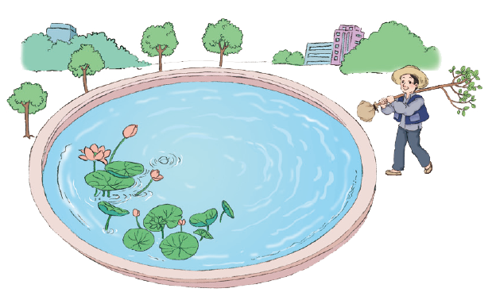
新知探究
张伯伯准备在圆形池塘周围栽树。池塘的周长是 120 m，如果每隔 10 m 栽一棵，一共要栽多少棵树？
[教材P108 例3]
这个植树问题和以往的问题有什么不同？
封闭图形中的“植树问题”

Slide 4
新知探究
张伯伯准备在圆形池塘周围栽树。池塘的周长是 120 m，如果每隔 10 m 栽一棵，一共要栽多少棵树？
[教材P108 例3]
前两节课中，我们都是通过画图来发现规律再解题的， 这道题你们能用同样的方法解决吗？ 试一试。

Slide 5
新知探究
距离（米） | 间隔长（米） | 间隔数（个） | 棵数（棵）
30 | 10
40 | 10
50 | 10
60 | 10
3
3
4
4
5
5
6
6

Slide 6
新知探究
如果把圆拉直成线段，你能发现什么？

Slide 7
新知探究
封闭图形相当于“一端栽，一端不栽”
棵数 = 间隔数

Slide 8
新知探究
张伯伯准备在圆形池塘周围栽树。池塘的周长是 120 m，如果每隔 10 m 栽一棵，一共要栽多少棵树？
[教材P108 例3]
120÷10＝12（棵）
答：一共要栽 12 棵树。

Slide 9
新知探究
小 结：
我们将封闭图形“化曲为直”后，发现封闭图形和在不封闭图形“一头种”中棵数和间隔数的关系是一样的，都是棵数等于间隔数。

Slide 10
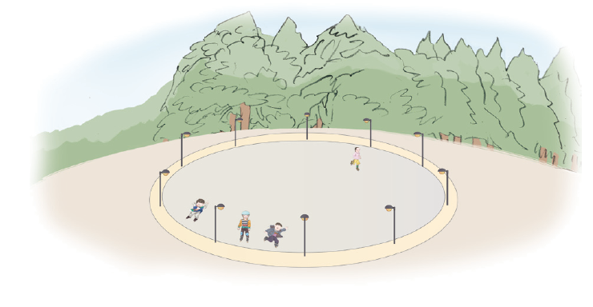
新知探究
圆形滑冰场的一周全长是 150 m。如果沿着这一圈每隔15 m 安装一盏灯，一共需要装几盏灯？
[教材P108 做一做]
150÷15 = 10（盏）
答：一共需要装 10 盏灯。

Slide 11
新知探究
张伯伯围绕圆形池塘栽树，每两棵树之间的距离是3 m，照这样计算，种 15 棵树的距离是多少米？
15×3 = 45（m）
答：种 15 棵树的距离是 45 m。

Slide 12
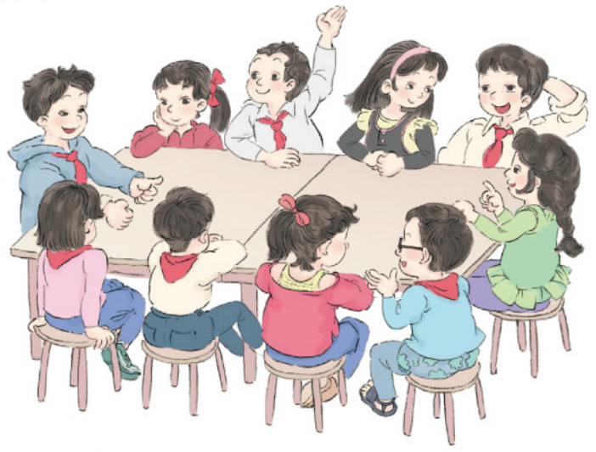
新知探究
一张桌子坐 6 人，两张桌子并起来坐 10 人，三张桌子并起来坐 14 人……照这样，10 张桌子并成一排可以坐多少人？如果一共有 38 人，需要并多少张桌子才能坐下？
[教材P110 练习二十四 第11题]
6+4×9=42（人）
（38-6）÷4+1=9（张）
答：10 张桌子并成一排可以坐42人，38人需要并9张桌子才能坐下。

Slide 13
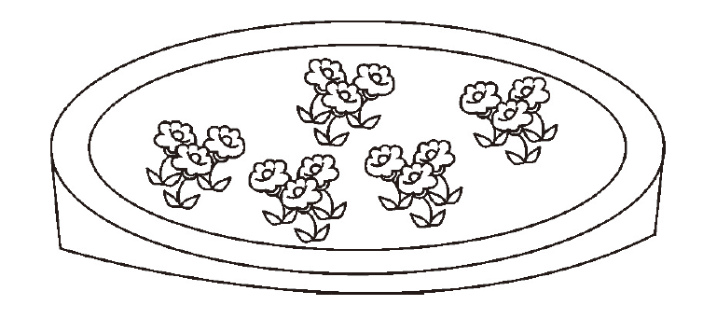
课堂练习
一、有一个圆形花坛，绕着它走一圈是 114 m。如果沿着花坛每隔 6 m 栽一株月季花，共可栽多少株月季花？
114÷6 = 19（株）
答：共可栽19株月季花。

Slide 14
课堂练习
二、36 个同学在操场上围成一个圆圈做游戏，每相邻两个同学之间的距离都 2 m，这个圆圈的周长是多少米？
36×2 = 72（m）
答：这个圆圈的周长是72 m。

Slide 15
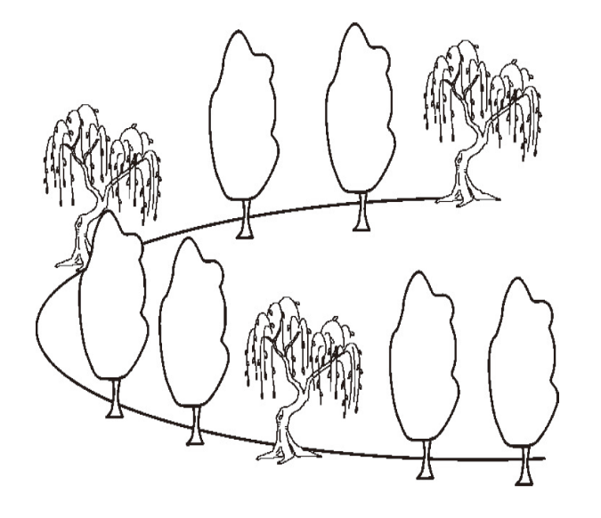
课堂练习
三、一个圆形的湖的周长是 1240 m，在它的周围每隔 8 m 栽一棵柳树，在两棵柳树之间再栽 2 棵杨树，两种树各栽多少棵？
柳树：1240÷8 = 155（棵）
杨树：155×2 = 310（棵）
答：柳树栽155棵，杨树栽310棵。

Slide 16
课堂练习
四、王叔叔要在墙上钉一张正方形的海报，他打算给每条边钉 4 个图钉（每个顶点只钉一个），你能帮他算一算，一共需要多少个图钉吗？
4×4-4 = 12（个）
答：一共需要12个图钉。

Slide 17
课堂练习
五、同学们站成实心方队进行军训，方队的最外层每边站了 12 人， 最外层一共有多少人？这个方队共有多少人？
12×4-4 = 44（人）
12×12 = 144（人）
答：最外层一共有44人，这个方队共有144人。

Slide 18
课堂小结
通过本节课的学习，你有什么收获？

Slide 19
人教版小学数学五年级上册
第七单元 植树问题
感谢你的聆听
MENTAL HEALTH COUNSELING PPT
讲解人：PPT818 时间：20XX

